Slide 1
Extreme Winterslaap Interrupter (E.W.I.)
Roy Blokker, Martin Geertjes, Rens Hamburger, Kevin Hill, Alex Oudsen, Joran Out, Elke Salzmann & Jeroen van Uffelen

Slide 2
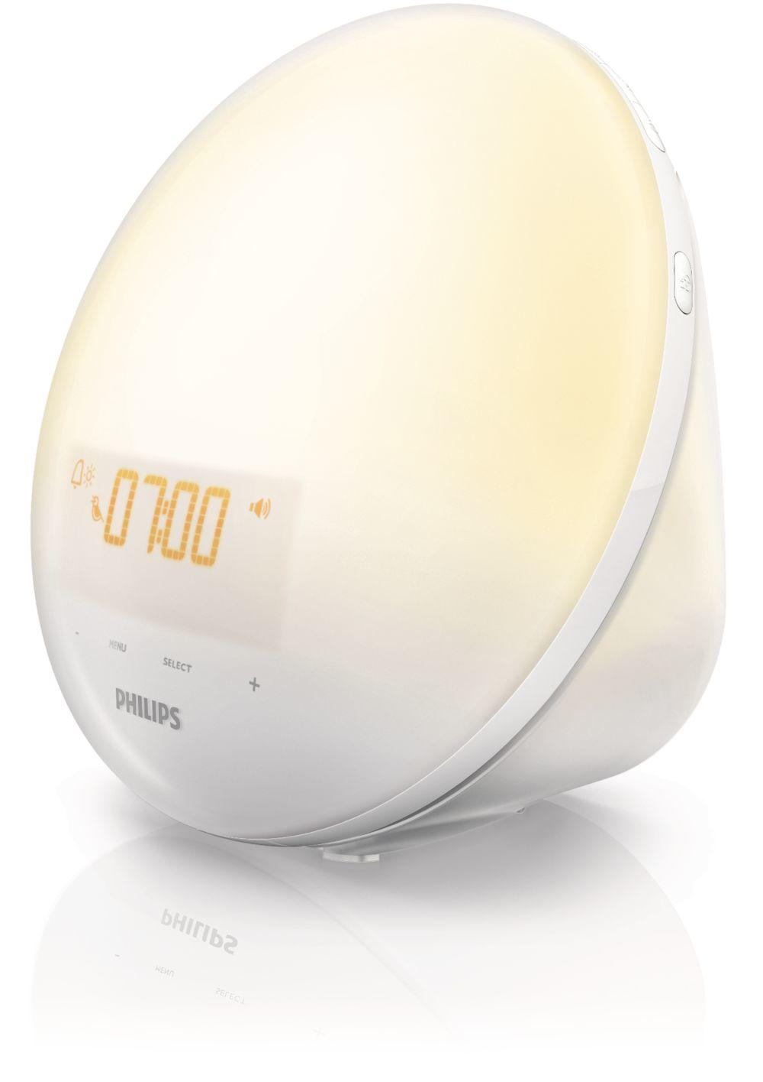

Slide 3
Inhoud
Specificaties & totaal systeem
Sub modules
DCF
Controller
Alarm
LCD
Resultaten & testen
Conclusie

Slide 4
Specificaties & opdeling van het systeem in de 4 modules

Slide 5
DCF77 module

Slide 6
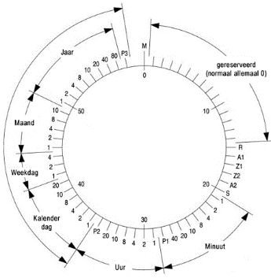
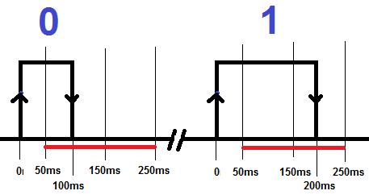

DCF77
Het signaal
Gedigitaliseerd signaal
Korte & lange pulsen
Minuutmarkering
Codering
Datum & tijd
BCD

Slide 7
DCF77
datum (DD:MM:JJ & dag v.d. week)
(21 bits) bestaat uit 4 losse vectoren
Ontwerp
date_ready
clk
reset
DCF77 blok
Worden beiden verspreid naar alle subblokken
Klokdeler
Edge detector
clk_1hz
dcf_in
s_clk
sync_now
Parity check
Mod60 teller
(60 seconden)
dcf_rise
dcf_fall
datum + tijd
m_clk
start_xor
parity
bits
(3 bits)
Mod60 teller
(60 minuten)
minutes
(6 bits)
DCF counter
new_bit
h_clk
DCF decoder
Mod24 teller
(24 uren)
hours
(5 bits)
minuut
(6 bits)
count (16 bits)
uur
(5 bits)
Timesync.
Autonome sync. klok
dcf_led

Slide 8
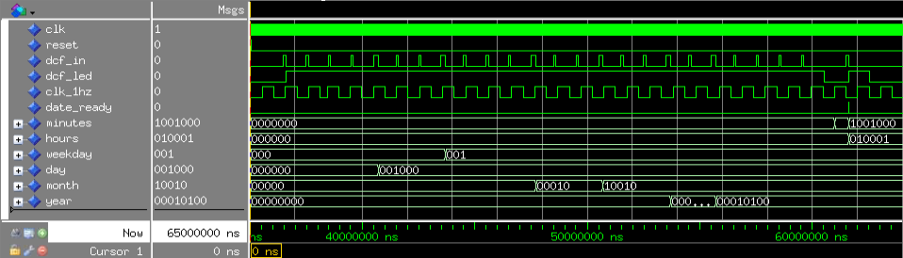
DCF77
Testen
De in het DCF signaal van de testbench gecodeerde datum & tijdstempel is in dit geval: maandag 08-12-2014, 11:48

Slide 9
Main controller

Slide 10
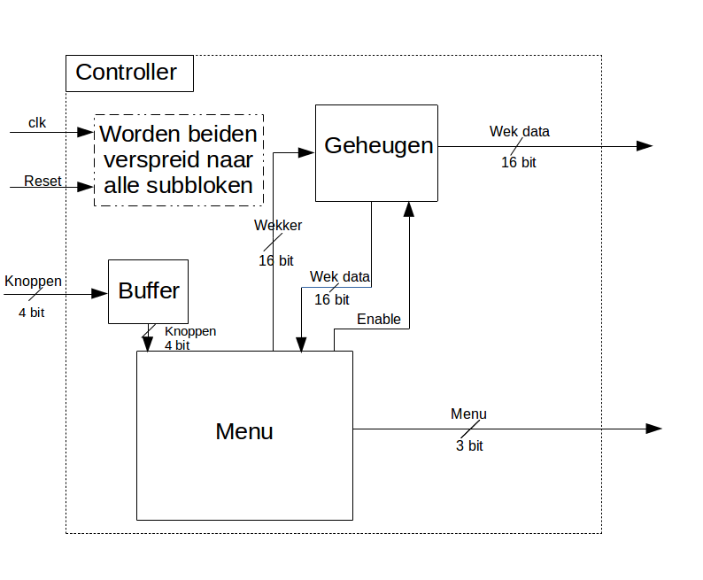
Main controller
Blokdiagram

Slide 11
Main controller
Buffer
Ingedrukt houden van knoppen
Meerdere knoppen tegelijk indrukken
Rekening houden met imperfecties van input

Slide 12
Main controller
Geheugen
Enable signaal
16 bits groot
Uitgang

Slide 13
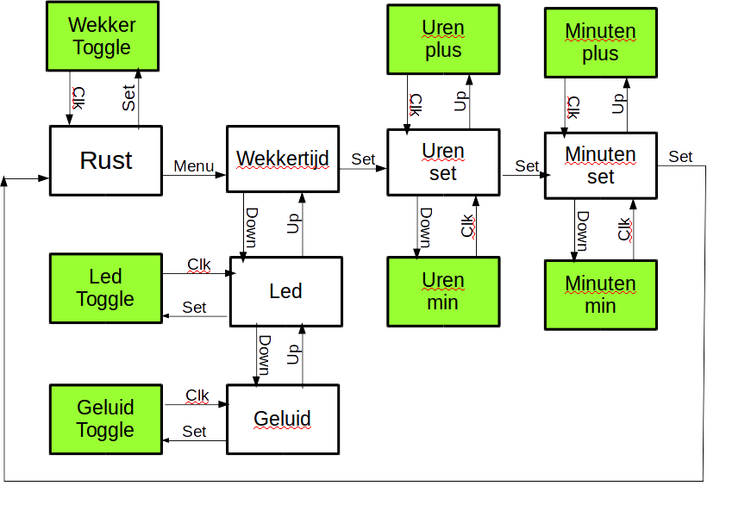
Main controller
Menu
Gebruiksvriendelijk
FSM

Slide 14
Alarm module

Slide 15
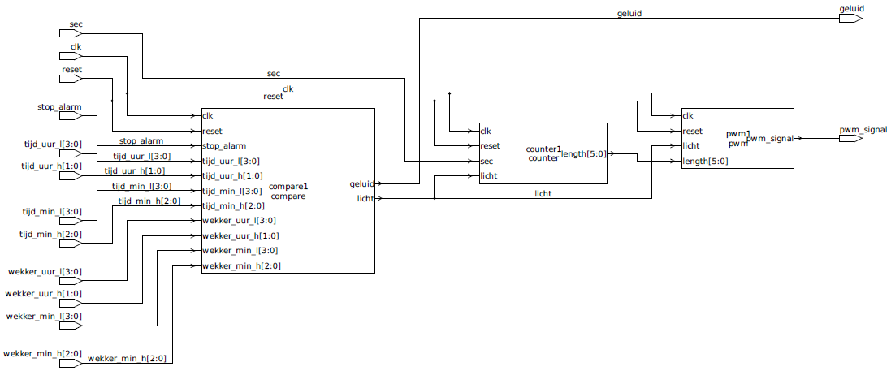
Alarm
Blokdiagram

Slide 16
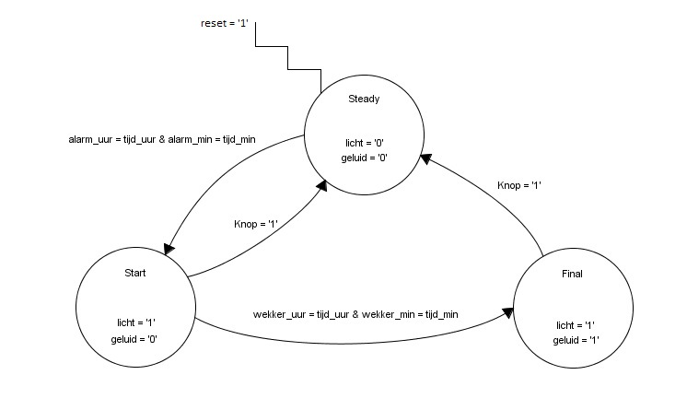
Alarm
FSM ‘Compare’

Slide 17
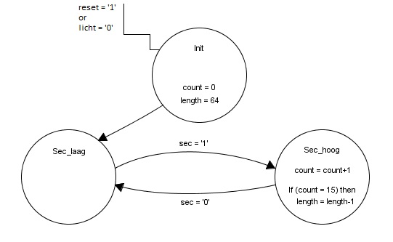
Alarm
FSM ‘PWM’

Slide 18
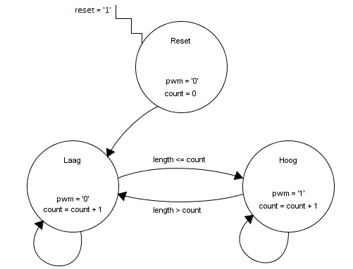
Alarm
FSM ‘Counter’

Slide 19
LCD module

Slide 20
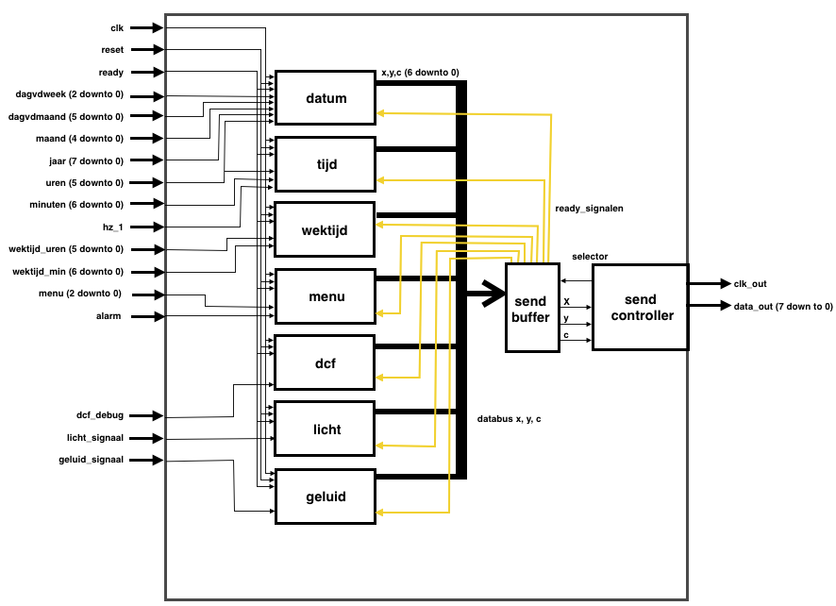
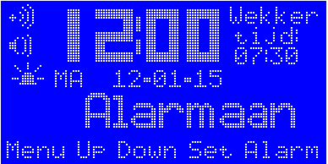
LCD
Het totale systeem
LCD MIDAS typenummer MC128064B6W-BNMLW
Chip geeft x-y positie met karakter
Atmega32-16pu met karakter bibliotheek en schrijf routine

Slide 21
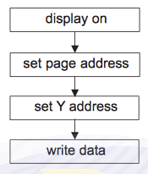

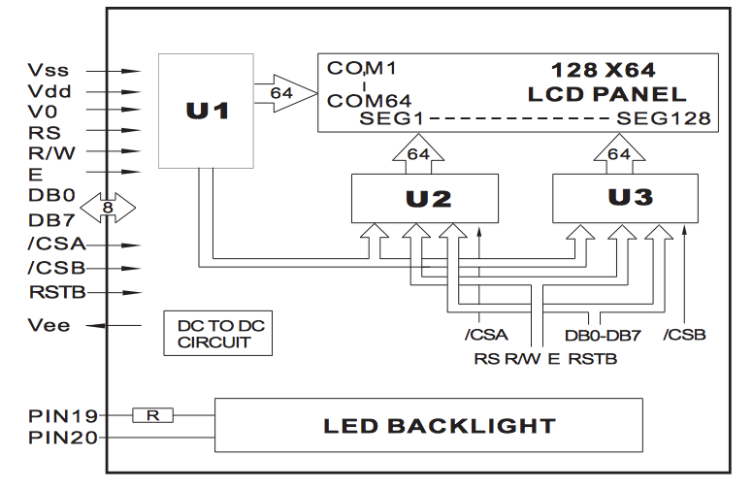
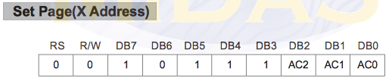
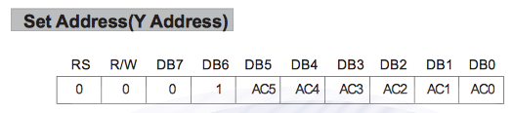
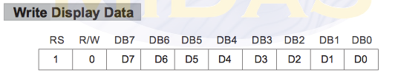
LCD
Werking display

Slide 22
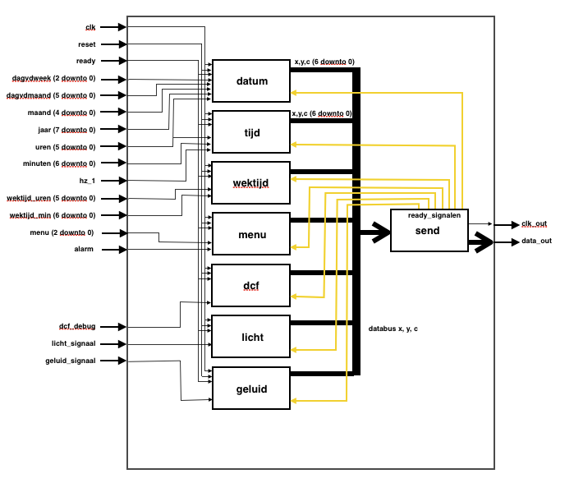
LCD
LCD controller chip

Slide 23
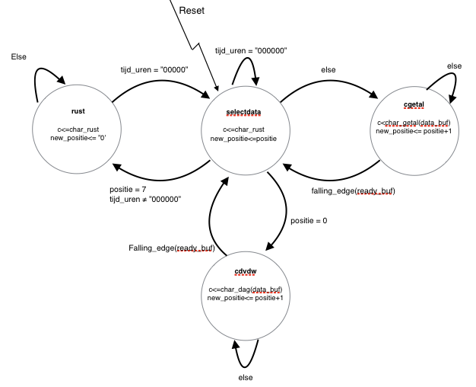
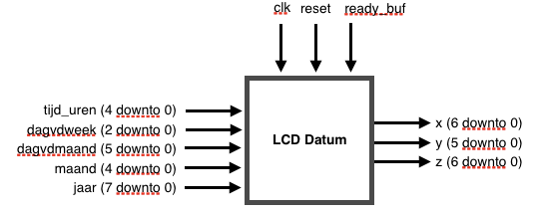
LCD
Data omzetting, vb. datum

Slide 24

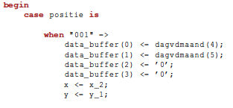

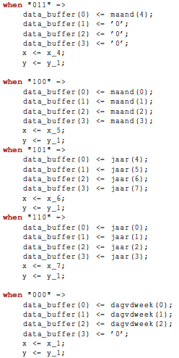
LCD
Proces positie bepaling
Etc..

Slide 25

LCD
Verzenden van data

Slide 26
Resultaten & testen

Slide 27
Conclusie

